Slide 1

Самарский государственный Аэрокосмический университет имени
академика С.П. Королева
Кафедра теории двигателей летательных аппаратов
АГРЕГАТЫ НАДДУВА ДВИГАТЕЛЕЙ ВНУТРЕННЕГО СГОРАНИЯ
Курс лекций «Агрегаты наддува ДВС» лекция № 1 Лектор: доц. Батурин О.В.

Slide 2
Самарский государственный Аэрокосмический университет имени
академика С.П. Королева
Кафедра теории двигателей летательных аппаратов
Лекция №1
История изобретения
и развития наддува двигателей внутреннего сгорания
Курс лекций «Агрегаты наддува ДВС» лекция № 1 Лектор: доц. Батурин О.В.

Slide 3
Самарский государственный Аэрокосмический университет имени
академика С.П. Королева
Кафедра теории двигателей летательных аппаратов
Наддув ДВС имеет долгую и интересную историю.
Идея зарядки цилиндра ДВС предварительно сжатым воздухом для увеличения мощности появилась в 80е годы XIX века. Т.е. наддув является ровесником первых автомобилей.
За прошедшие с тех пор 120 лет было предложено огромное количество схем организации наддува и конструкций различных сжимающих устройств.
Курс лекций «Агрегаты наддува ДВС» лекция № 1 Лектор: доц. Батурин О.В.

Slide 4
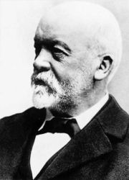
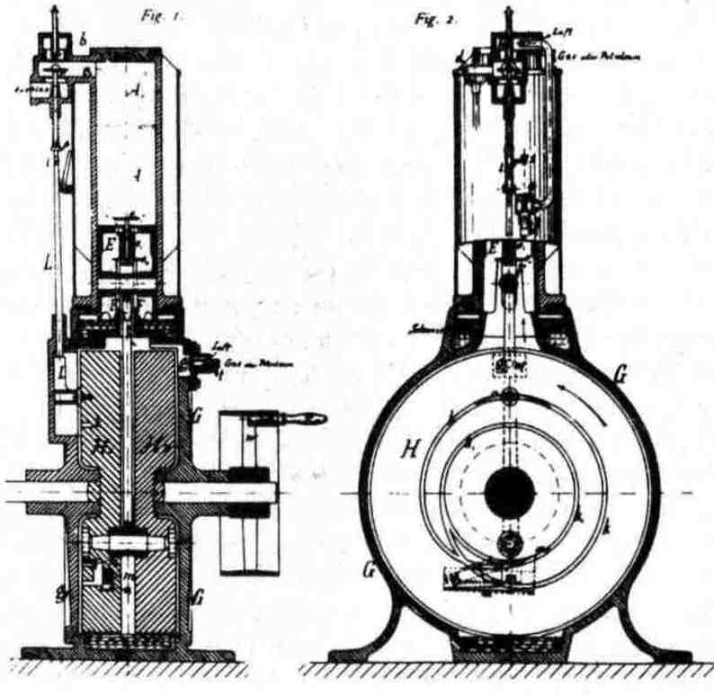
Самарский государственный Аэрокосмический университет имени
академика С.П. Королева
Кафедра теории двигателей летательных аппаратов
Изобретение наддува
Идею наддува ДВС предложил Готлиб Даймлер (1834-1900).
В 1885 году он получил патент DRP 34926.
Система наддува Даймлера использовала принцип кривошипно-камерной продувки через клапан в головке поршня.
Опыты Даймлера оказались неудачными:
Прирост мощности оказался незначительным, а сама система сложна и ненадежна.
Курс лекций «Агрегаты наддува ДВС» лекция № 1 Лектор: доц. Батурин О.В.

Slide 5
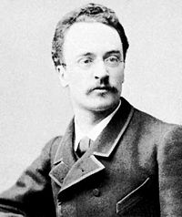
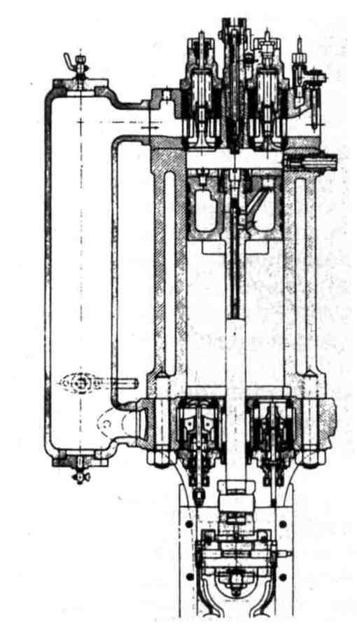
Самарский государственный Аэрокосмический университет имени
академика С.П. Королева
Кафедра теории двигателей летательных аппаратов
Изобретение наддува
Рудольф Дизель (1858-1913) в 1896 году оснастил наддувом уже второй экземпляр своего двигателя.
Система наддува Дизеля дала заметное повышение мощности, но кпд оказалось меньше, чем у дизелей без наддува.
Система наддува была сложной и ненадежной.
Курс лекций «Агрегаты наддува ДВС» лекция № 1 Лектор: доц. Батурин О.В.

Slide 6
Самарский государственный Аэрокосмический университет имени
академика С.П. Королева
Кафедра теории двигателей летательных аппаратов
Изобретение наддува
До Первой мировой войны наддув оставался экзотикой, несмотря на его очевидное положительное влияние на рабочий процесс ДВС.
Развитие наддува сдерживалось несовершенством технологий, отсутствием высокопрочных материалов и представления о том какая схема является наилучшей.
Курс лекций «Агрегаты наддува ДВС» лекция № 1 Лектор: доц. Батурин О.В.

Slide 7
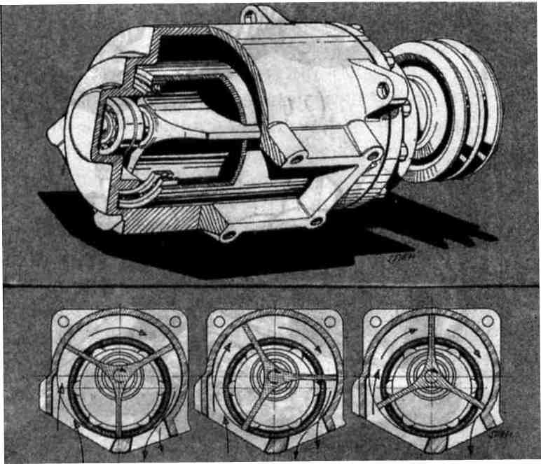
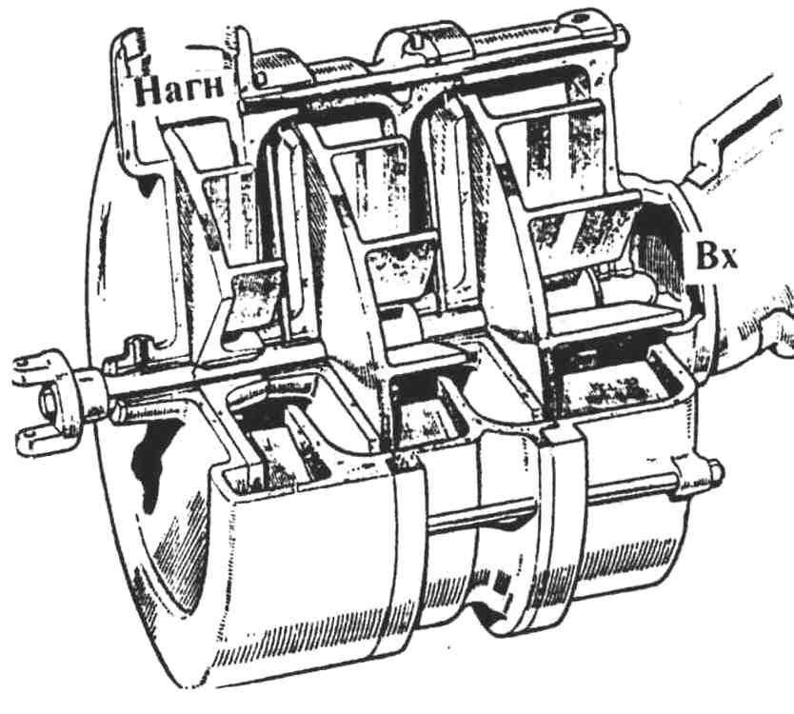
Самарский государственный Аэрокосмический университет имени
академика С.П. Королева
Кафедра теории двигателей летательных аппаратов
Изобретение наддува
В начале XX века шел поиск оптимальной схемы наддува и конструкций сжимающих устройств, что дало множество интереснейших устройств, применяемых и сейчас.
Лопастной компрессор
Цоллера (1910)
Трехступенчатый компрессор Биркинга (1912)
Курс лекций «Агрегаты наддува ДВС» лекция № 1 Лектор: доц. Батурин О.В.

Slide 8
Самарский государственный Аэрокосмический университет имени
академика С.П. Королева
Кафедра теории двигателей летательных аппаратов
Изобретение наддува
По мере накопления опыта применения наддува расширялся круг его применения:
1906г. – Двигатели с наддувом применяются для гоночных автомобилей в США.
1910г. – Первое применение двигателей с наддувом в авиации.
1913г. – Первое применение двигателей с наддувом на тепловозных двигателях.
Курс лекций «Агрегаты наддува ДВС» лекция № 1 Лектор: доц. Батурин О.В.

Slide 9
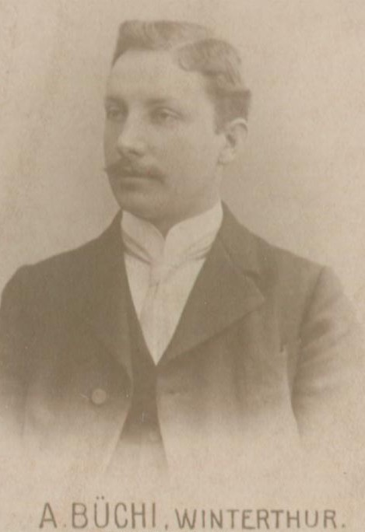
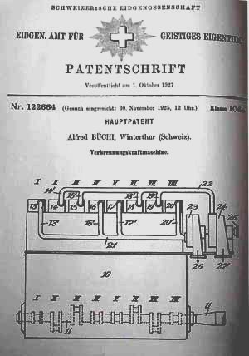
Самарский государственный Аэрокосмический университет имени
академика С.П. Королева
Кафедра теории двигателей летательных аппаратов
Изобретение Турбонаддува
В 1905 году Альфред Бюши получил немецкий патент на машину « состоящую из последовательно расположенных компрессора, поршневого двигателя и турбины».
Сейчас это устройство известно под названием «турбонаддув».
В дальнейшем Бюши сделал еще ряд изобретений в этой области. В частности, он предложил охлаждать наддувающий воздух в теплообменнике
Патент Альфреда Бюши на систему наддува двигателя
Курс лекций «Агрегаты наддува ДВС» лекция № 1 Лектор: доц. Батурин О.В.

Slide 10
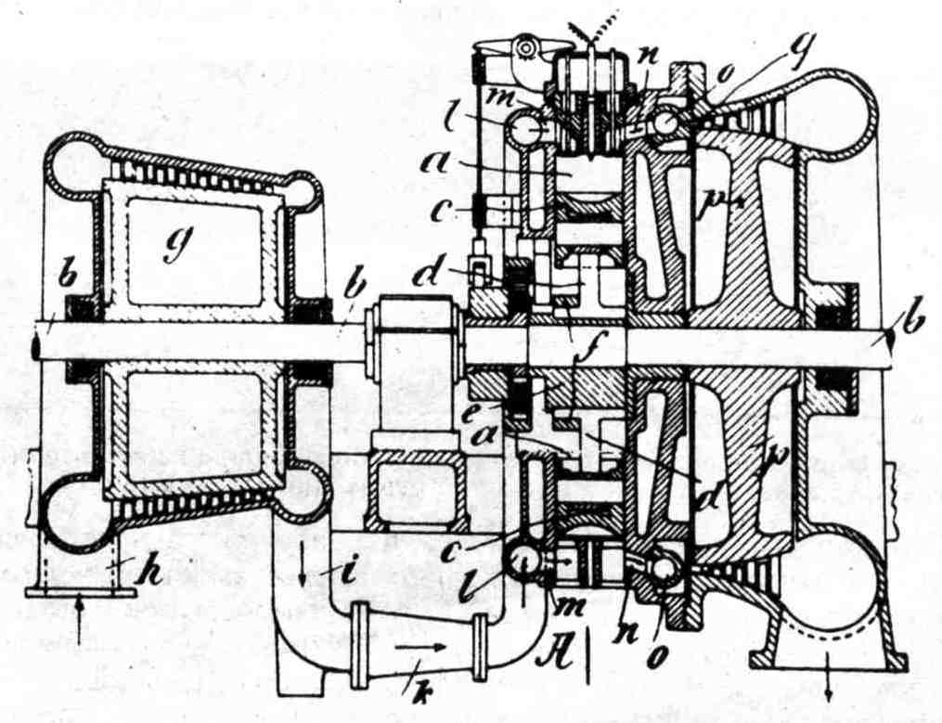
Самарский государственный Аэрокосмический университет имени
академика С.П. Королева
Кафедра теории двигателей летательных аппаратов
Изобретение Турбонаддува
Турбокомпрессор, разработанный Альфредом Бюши
Курс лекций «Агрегаты наддува ДВС» лекция № 1 Лектор: доц. Батурин О.В.

Slide 11
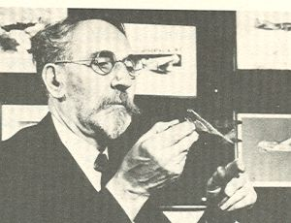
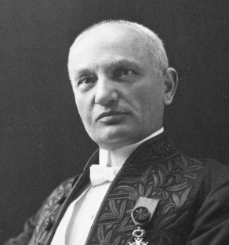
Самарский государственный Аэрокосмический университет имени
академика С.П. Королева
Кафедра теории двигателей летательных аппаратов
Изобретение Турбонаддува
Соединение двух лопаточных машин на общем валу оказалось идеальным решением для двигателей малой мощности и привело к прорыву принципа наддува.
в 1910г. развитием турбонаддува занялась фирма General Electric под руководством Санфорда Мосса
в 1917г. двигатель с турбонаддувом был впервые установлен на самолет коллегой Бюши Августом Рато
Санфорд Мосс
Август Рато
Курс лекций «Агрегаты наддува ДВС» лекция № 1 Лектор: доц. Батурин О.В.

Slide 12
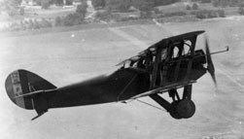
Самарский государственный Аэрокосмический университет имени
академика С.П. Королева
Кафедра теории двигателей летательных аппаратов
Изобретение Турбонаддува
В 1924 г. Самолет LaPere, оснащенный двигателем Liberty c турбонаддувом установил рекорд высоты полета 10092м.
К 1924г. в составе ВВС Франции были две эскадрильи самолетов оснащенных турбонагнетателями
Повсеместное оснащение авиационных двигателей турбонагнетателями началось во время Второй Мировой Войны (1939-1945).
Самолет LaPere
Курс лекций «Агрегаты наддува ДВС» лекция № 1 Лектор: доц. Батурин О.В.

Slide 13
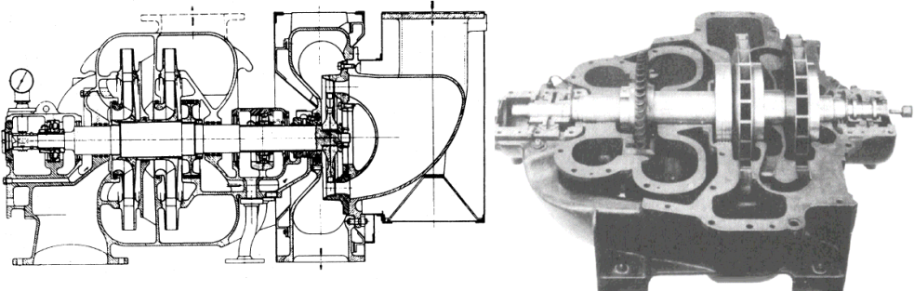
Самарский государственный Аэрокосмический университет имени
академика С.П. Королева
Кафедра теории двигателей летательных аппаратов
Изобретение Турбонаддува
В 1923г. началось производство коммерческих турбокомпрессоров фирмой Brown Bowery and Cie. для наземных силовых установок.
В 1938г. На швейцарском заводе Sauer стали оснащать турбонаддувом двигатели грузовых автомобилей.
Курс лекций «Агрегаты наддува ДВС» лекция № 1 Лектор: доц. Батурин О.В.

Slide 14
Самарский государственный Аэрокосмический университет имени
академика С.П. Королева
Кафедра теории двигателей летательных аппаратов
Изобретение Турбонаддува
Несмотря на очевидные достоинства наддува как в отношении мощности, так и экономичности его путь до широкого применения занял более 50 лет.
Причины этого:
Отсутствие конструкционных материалов способных выдержать температуру 1000С и частоту вращения в десятки тысяч оборотов в минуту.
Недостаточный уровень технологий того времени.
Курс лекций «Агрегаты наддува ДВС» лекция № 1 Лектор: доц. Батурин О.В.

Slide 15
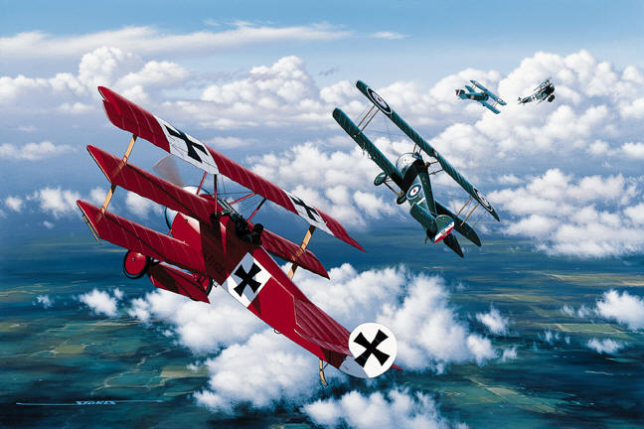
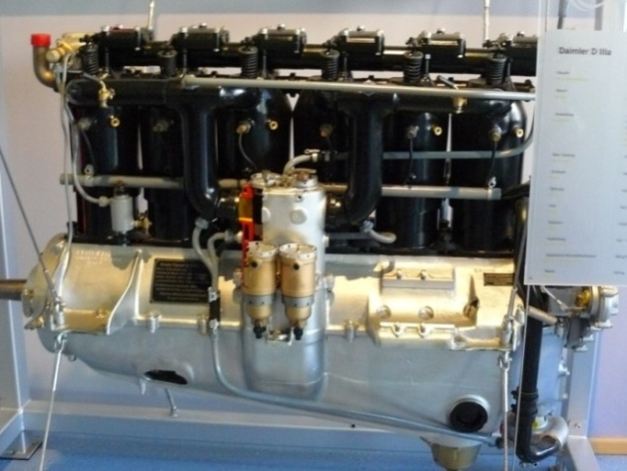
Самарский государственный Аэрокосмический университет имени
академика С.П. Королева
Кафедра теории двигателей летательных аппаратов
Развитие наддува в авиации
Большой толчок в развитии наддува дало быстрое развитие авиации в годы Первой мировой войны (1914-1918).
Рядный двигатель водяного охлаждения
Daimler DIIIa (1917)
Курс лекций «Агрегаты наддува ДВС» лекция № 1 Лектор: доц. Батурин О.В.

Slide 16
Самарский государственный Аэрокосмический университет имени
академика С.П. Королева
Кафедра теории двигателей летательных аппаратов
Развитие наддува в авиации
Причины успеха наддува в авиации:
Падение плотности воздуха с высотой полета (на высоте 5400м плотность снижается вдвое). По этой причине без наддува получить большую мощность на авиационном двигателе нельзя;
Снижение с высотой температуры воздуха, что снижает термические нагрузки и уменьшает вероятность детонационного горения;
Винтовая характеристика авиационного двигателя более благоприятна с точки зрения детонации топлива;
Использование более качественных и дорогих сортов топлива.
Курс лекций «Агрегаты наддува ДВС» лекция № 1 Лектор: доц. Батурин О.В.

Slide 17
Самарский государственный Аэрокосмический университет имени
академика С.П. Королева
Кафедра теории двигателей летательных аппаратов
Развитие наддува в авиации
Авиационные двигатели с наддувом времен Первой мировой войны были бензиновыми и имели механический наддув.
Их производили на фирмах:
«Даймлер»;
«Испано Сюиза»;
«Фиат»;
«Рено» и др.
Курс лекций «Агрегаты наддува ДВС» лекция № 1 Лектор: доц. Батурин О.В.

Slide 18
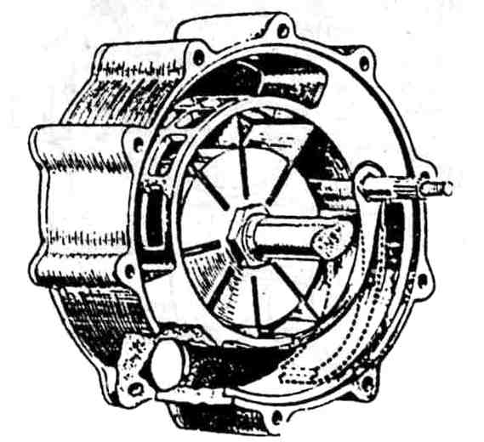
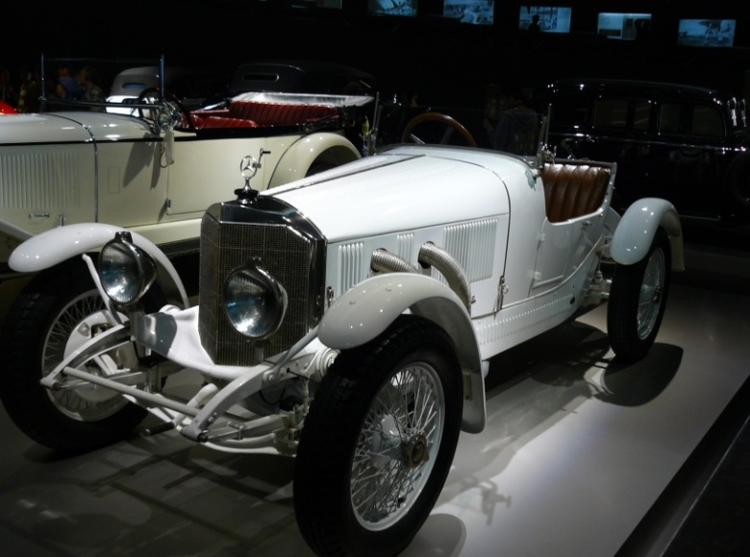
Самарский государственный Аэрокосмический университет имени
академика С.П. Королева
Кафедра теории двигателей летательных аппаратов
Расцвет механического наддува на автомобилях
В 20е годы XX века авиационный опыт был перенесен на серийные автомобили.
Шиберный компрессор Уиттинга позволил поднять мощность с 40 до 65 л.с.
«Мерседес 10/40» (1923) – первый серийный легковой автомобиль, оснащенный механическим нагнетателем
Курс лекций «Агрегаты наддува ДВС» лекция № 1 Лектор: доц. Батурин О.В.

Slide 19
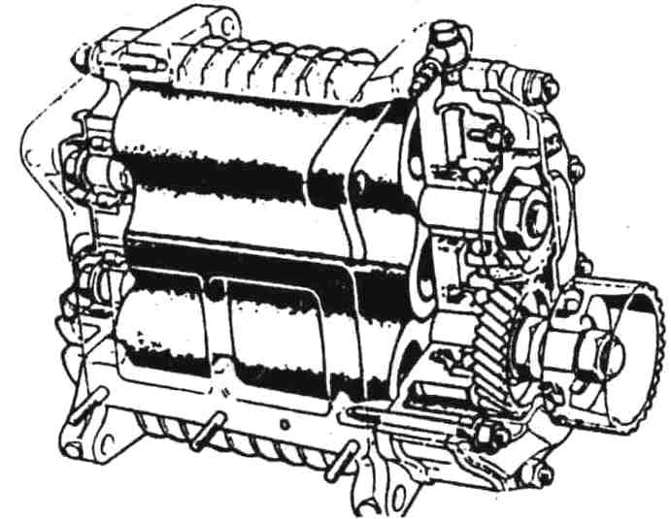
Самарский государственный Аэрокосмический университет имени
академика С.П. Королева
Кафедра теории двигателей летательных аппаратов
Расцвет механического наддува на автомобилях
«Звездой» наддува в 20-30 годы стал компрессор типа «Рут».
Особенности компрессоров «Рут»:
роторы компрессора работают с зазорами
не требуется смазка
пониженный шум
меньший износ
Компрессор «Рут» применялся кратковременно на высоких режимах работы двигателя
Курс лекций «Агрегаты наддува ДВС» лекция № 1 Лектор: доц. Батурин О.В.

Slide 20
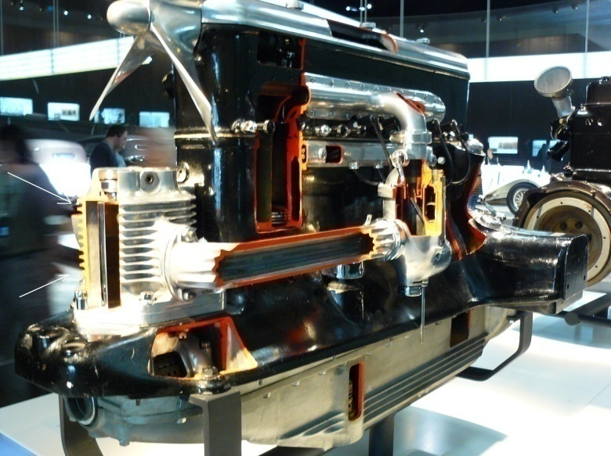
Самарский государственный Аэрокосмический университет имени
академика С.П. Королева
Кафедра теории двигателей летательных аппаратов
Расцвет механического наддува на автомобилях
Двигатель M836 (1924), оснащенный компрессором «Рут» и устанавливавшийся на автомобилях Mercedes 15/70/100PS [7,1 л, 200л.с., 3200 об/мин]
Курс лекций «Агрегаты наддува ДВС» лекция № 1 Лектор: доц. Батурин О.В.

Slide 21
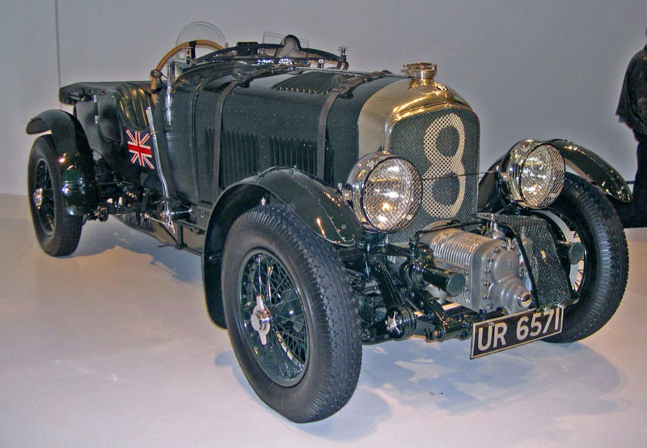
Самарский государственный Аэрокосмический университет имени
академика С.П. Королева
Кафедра теории двигателей летательных аппаратов
Расцвет механического наддува на автомобилях
Гоночный автомобиль Bentley (1929), оснащенный нагнетателем типа «Рут»
(его корпус хорошо виден между фарами)
Курс лекций «Агрегаты наддува ДВС» лекция № 1 Лектор: доц. Батурин О.В.

Slide 22
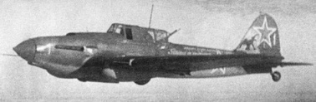
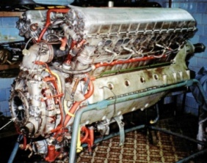
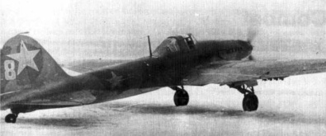
Самарский государственный Аэрокосмический университет имени
академика С.П. Королева
Кафедра теории двигателей летательных аппаратов
механический наддув в Авиации
Штурмовик Ил-2 (1943) и его двигатель АМ-35
Курс лекций «Агрегаты наддува ДВС» лекция № 1 Лектор: доц. Батурин О.В.

Slide 23
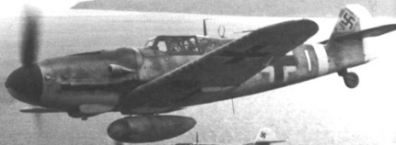
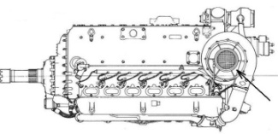
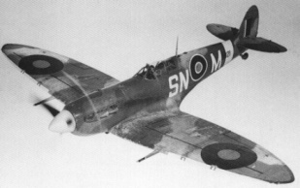
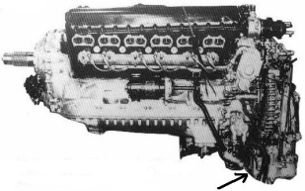
Самарский государственный Аэрокосмический университет имени
академика С.П. Королева
Кафедра теории двигателей летательных аппаратов
механический наддув в Авиации
Истребитель Bf-109 (1942) и его двигатель DB-605
Истребитель Spitfire (1942) и его двигатель RR «Merlin»
Курс лекций «Агрегаты наддува ДВС» лекция № 1 Лектор: доц. Батурин О.В.

Slide 24
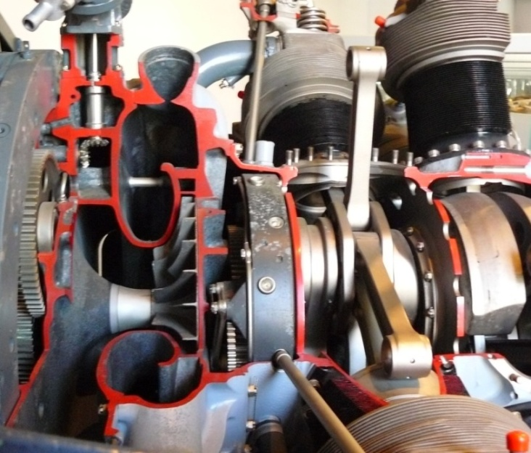
Самарский государственный Аэрокосмический университет имени
академика С.П. Королева
Кафедра теории двигателей летательных аппаратов
механический наддув в Авиации
Центробежный нагнетатель звездообразного двигателя воздушного охлаждения BMW 805 (1943)
Курс лекций «Агрегаты наддува ДВС» лекция № 1 Лектор: доц. Батурин О.В.

Slide 25
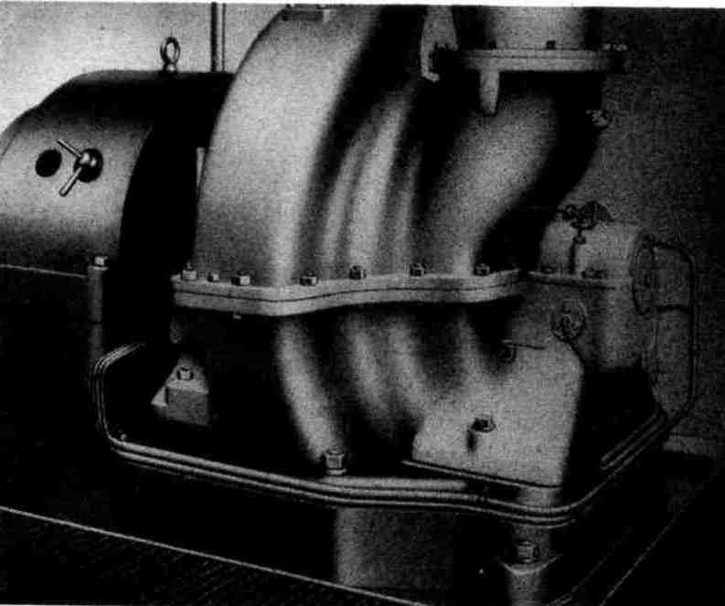
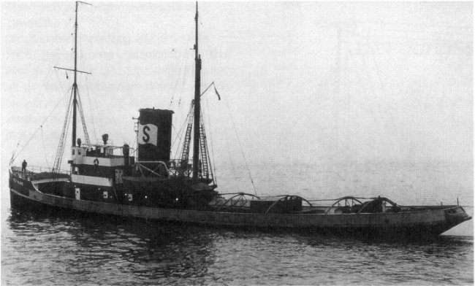
Самарский государственный Аэрокосмический университет имени
академика С.П. Королева
Кафедра теории двигателей летательных аппаратов
наддув в Море
В 1923г. турбонаддув был применен на германских теплоходах «Danzig» и «Prussen»
Мощность дизельных двигателей возросла с 1750 до 2500 л.с.
Турбонагнетатель корабля
«Preussen»
В 1924г. Немецкий спасательный буксир «Seefalke» был оснащен двумя нагнетателями с электроприводами.
Мощность дизельных двигателей возросла с 900 до 1200 л.с.
Буксир «Seefalke»
Курс лекций «Агрегаты наддува ДВС» лекция № 1 Лектор: доц. Батурин О.В.

Slide 26
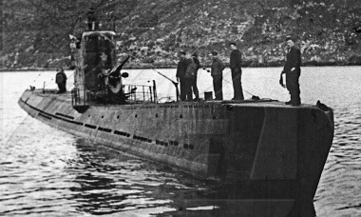
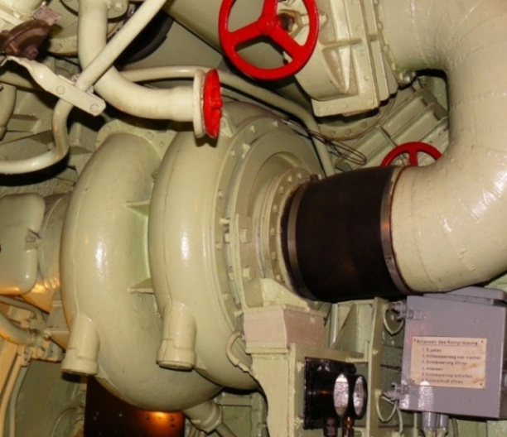
Самарский государственный Аэрокосмический университет имени
академика С.П. Королева
Кафедра теории двигателей летательных аппаратов
наддув в Море
Наддув применялся на дизелях подводных лодок:
На советских лодках С-1 и С-2 применялись дизели M6V49/48
Подводная лодка С-56
Другие лодки серии С имели советские дизели 1Д с турбонаддлвом
Турбонагнетатель немецкой
подводной лодки XXI серии (1944)
Курс лекций «Агрегаты наддува ДВС» лекция № 1 Лектор: доц. Батурин О.В.

Slide 27
Самарский государственный Аэрокосмический университет имени
академика С.П. Королева
Кафедра теории двигателей летательных аппаратов
наддув на железной дороге
Наддув для тепловозов на железной дороге был впервые применен в 1913 году
В 1927 г. на швейцарских тепловозах был впервые применен турбонаддув
С 1935 г. 1400 сильные дизели с наддувом стали устанавливаться на локомотивах немецкой железной дороги
На железных дорогах СССР первыми тепловозами с турбонаддувом стали американские локомотивы ALCO (серия Да), поставленные по ленд-лизу в 1944.
В 1948 появился первый советский тепловоз с турбонаддувом ТЭ-1
Курс лекций «Агрегаты наддува ДВС» лекция № 1 Лектор: доц. Батурин О.В.

Slide 28
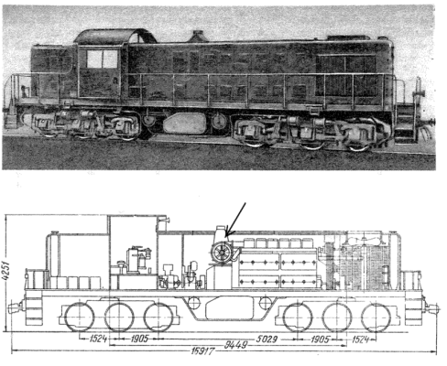
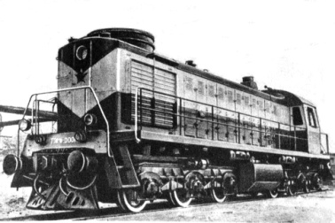
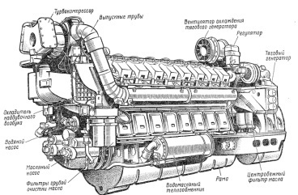
Самарский государственный Аэрокосмический университет имени
академика С.П. Королева
Кафедра теории двигателей летательных аппаратов
наддув на железной дороге
Тепловоз серии Да
Тепловоз ТЭ-1 и его двигатель
Курс лекций «Агрегаты наддува ДВС» лекция № 1 Лектор: доц. Батурин О.В.

Slide 29
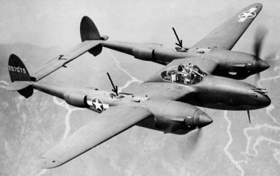
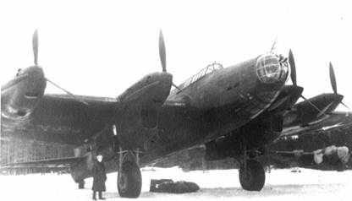
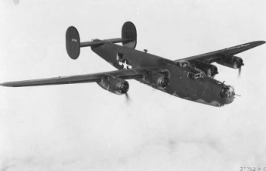
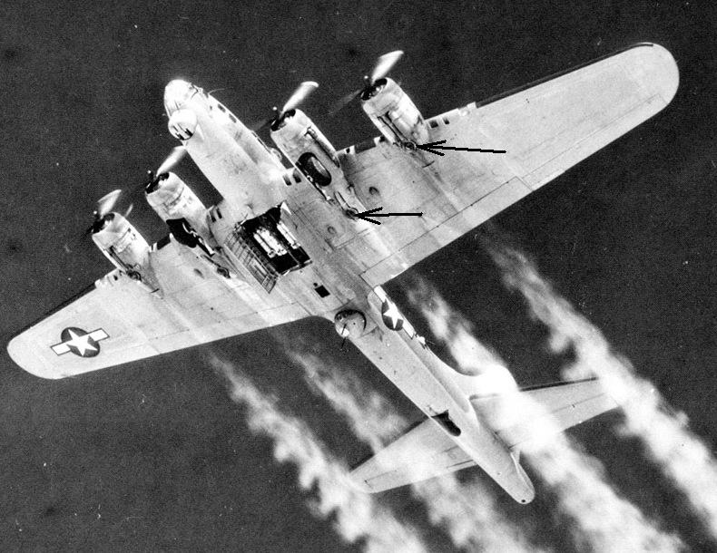
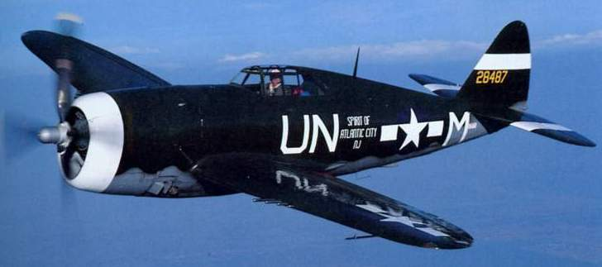
Самарский государственный Аэрокосмический университет имени
академика С.П. Королева
Кафедра теории двигателей летательных аппаратов
Турбонаддув В авиации во время второй мировой войны
Пе-8
Р-38 «Lightning»
В-24 «Liberator»
Р-47 «Thunderbolt»
В-17 «Fling Fortress»
Курс лекций «Агрегаты наддува ДВС» лекция № 1 Лектор: доц. Батурин О.В.

Slide 30
Самарский государственный Аэрокосмический университет имени
академика С.П. Королева
Кафедра теории двигателей летательных аппаратов
Турбонаддув В авиации во время второй мировой войны
Особенности организации турбонаддува времен Второй мировой:
Существовавшие материалы не выдерживали температуры выхлопных газов
Турбонагнетатели располагались достаточно далеко от двигателя
Выхлопные газы по пути к турбине охлаждались набегающим потоком или в теплообменниках
В ряде конструкций для охлаждения выхлопных газов применялся воздух из-за нагнетателя, что отрицательно сказывалось на эффективности двигателя
Курс лекций «Агрегаты наддува ДВС» лекция № 1 Лектор: доц. Батурин О.В.

Slide 31
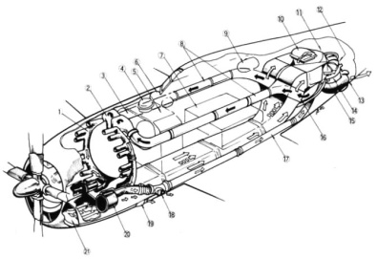
Самарский государственный Аэрокосмический университет имени
академика С.П. Королева
Кафедра теории двигателей летательных аппаратов
Турбонаддув В авиации во время второй мировой войны
1 – выхлопные патрубки двигателя;
2 – теплообменник наддувающего воздуха;
3 - масляный бак;
4 –бак гидросистемы;
5,7 – топливный бак;
6 – бак антифриза;
8 – масляный бак турбонагнетателя;
9 –технологический люк;
10 - воздушный фильтр;
11 – подвод воздуха к фильтру;
12- турбонагнетатель;
13 – выхлопная труба турбонагнетателя;
14 – турбина;
15 – выхлопной коллектор;
16 – теплообменник;
17 – труба выхлопных газов;
18 - выхлоп двигателя;
19 – воздухозаборник масляного радиатора;
20 - масляный радиатор;
21 – главный воздухозаборник
Система наддува Р-47 «Thunderbolt»
Курс лекций «Агрегаты наддува ДВС» лекция № 1 Лектор: доц. Батурин О.В.

Slide 32
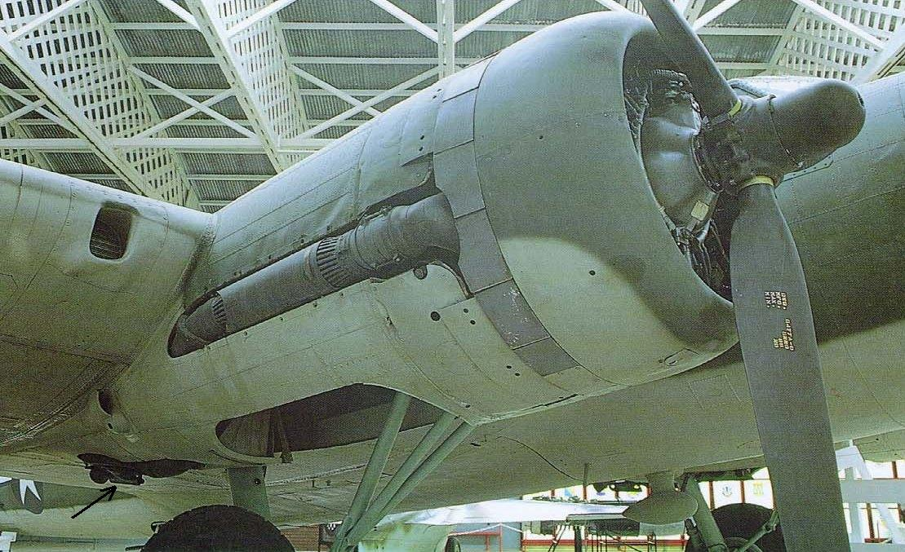
Самарский государственный Аэрокосмический университет имени
академика С.П. Королева
Кафедра теории двигателей летательных аппаратов
Турбонаддув В авиации во время второй мировой войны
На В-17 для охлаждения выхлопных газов трубопровод к турбине проходил снаружи мотогондолы
Мотогондола В-17 «Fling Fortress»
Курс лекций «Агрегаты наддува ДВС» лекция № 1 Лектор: доц. Батурин О.В.

Slide 33
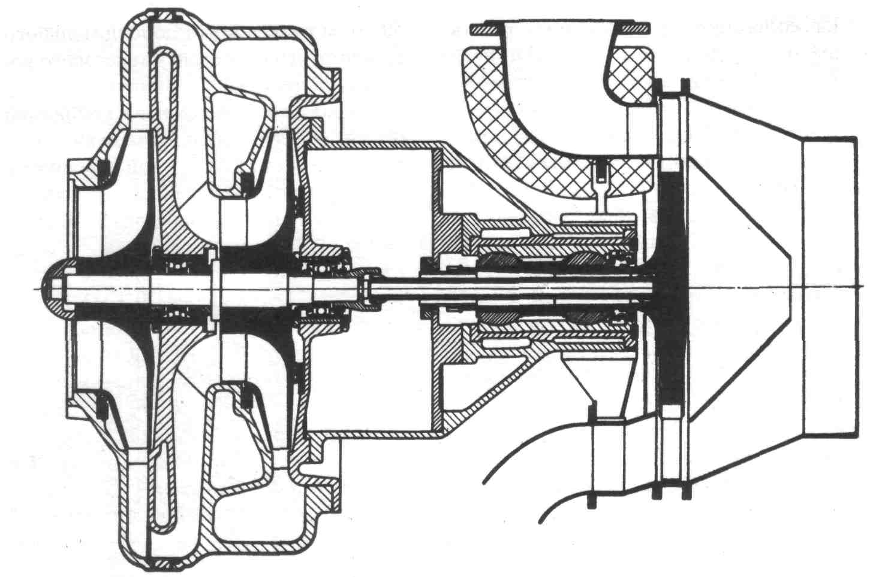
Самарский государственный Аэрокосмический университет имени
академика С.П. Королева
Кафедра теории двигателей летательных аппаратов
Турбонаддув В авиации во время второй мировой войны
Турбокомпрессор фирмы Jumo (Германия, 1944), устанавливав­шийся на опытных экземплярах самолета FW-190D
Курс лекций «Агрегаты наддува ДВС» лекция № 1 Лектор: доц. Батурин О.В.

Slide 34
Самарский государственный Аэрокосмический университет имени
академика С.П. Королева
Кафедра теории двигателей летательных аппаратов
Турбонаддув В авиации во время второй мировой войны
Во время Второй мировой войны в США произвели турбонагнетателей больше чем во всем мире
Фирма General Electric выпускала несколько моделей турбонагнетателей мощностью от 20 до 90 л.с.
Фирма General Electric достигала большого прогресса в области литья жаропрочных сплавов, аэродинамики радиальных турбин и центробежных компрессоров, уплотнения и смазки высокоскоростных подшипников
К 1952 году в США использовалось более 20000 двигателей с турбокомпрессорами
Курс лекций «Агрегаты наддува ДВС» лекция № 1 Лектор: доц. Батурин О.В.

Slide 35
Самарский государственный Аэрокосмический университет имени
академика С.П. Королева
Кафедра теории двигателей летательных аппаратов
наддув В гоночном спорте
До 60-х годов ХХ века в гоночном спорте царствовал механический наддув
Увеличение мощности сопровождалось ростом расхода топлива, который превосходил разумные пределы
В конце 50-х использование наддува ограничили
В 1961 году использование наддува в автоспорте было запрещено
В 1966 году было разрешено применение турбонаддува в «Формула 1»
В 1970 году все двигатели гоночных автомобилей оснащались турбонаддувом
Курс лекций «Агрегаты наддува ДВС» лекция № 1 Лектор: доц. Батурин О.В.

Slide 36
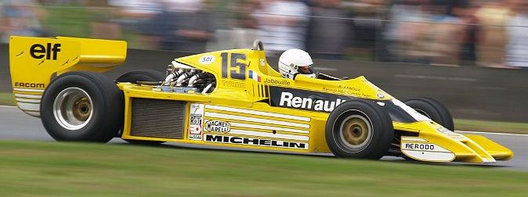
Самарский государственный Аэрокосмический университет имени
академика С.П. Королева
Кафедра теории двигателей летательных аппаратов
наддув В гоночном спорте
В 1977 на одном из этапов «Формула 1» победил болид Renault оснащенный турбонаддувом
BMW разработал двигатель мощностью 1000л.с. объемом 1,5 литра. Машины оснащенные им становились чемпионами «Формула 1» с 1983 по 1989
В 1989 году двигатели с наддувом были запрещены окончательно
Курс лекций «Агрегаты наддува ДВС» лекция № 1 Лектор: доц. Батурин О.В.

Slide 37
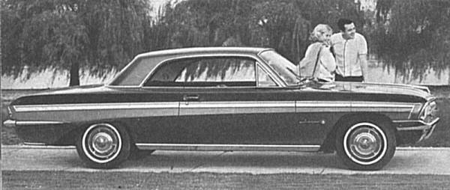
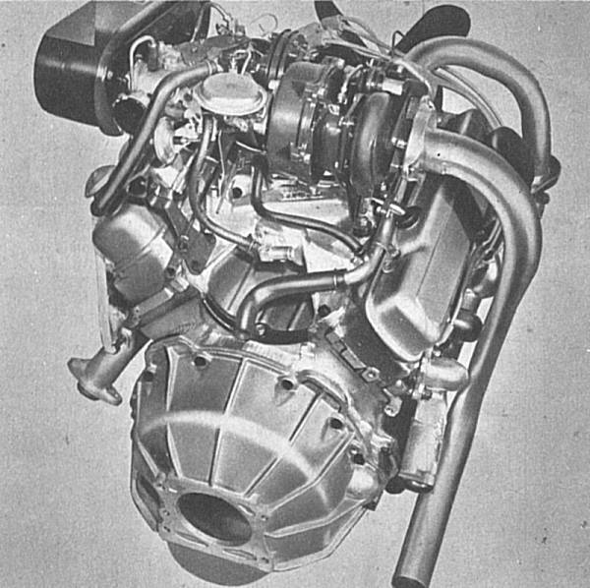
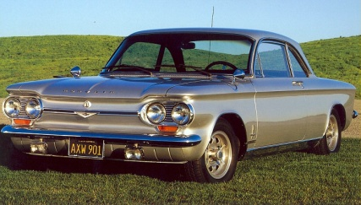
Самарский государственный Аэрокосмический университет имени
академика С.П. Королева
Кафедра теории двигателей летательных аппаратов
Турбонаддув на легковых автомобилях
На серийных легковых автомобилях турбонаддув был применен в 1963 году фирмой General Electric
Oldsmobile Jetfire и его двигатель
Автомобили не имели успеха из-за плохого характера срабатывания, плохой моментной кривой, большого расхода топлива и низкой надежности
Chevrolet Corvair Monza
Курс лекций «Агрегаты наддува ДВС» лекция № 1 Лектор: доц. Батурин О.В.

Slide 38
Самарский государственный Аэрокосмический университет имени
академика С.П. Королева
Кафедра теории двигателей летательных аппаратов
Турбонаддув на легковых автомобилях
В 70-80-е годы ХХ века турбонаддув начал стремительно развиваться на легковых автомобилях. Причины этого:
Успехи в гоночном спорте
Нефтяной кризис 1973
Ужесточение экологических требований в 80-х годах
Курс лекций «Агрегаты наддува ДВС» лекция № 1 Лектор: доц. Батурин О.В.

Slide 39
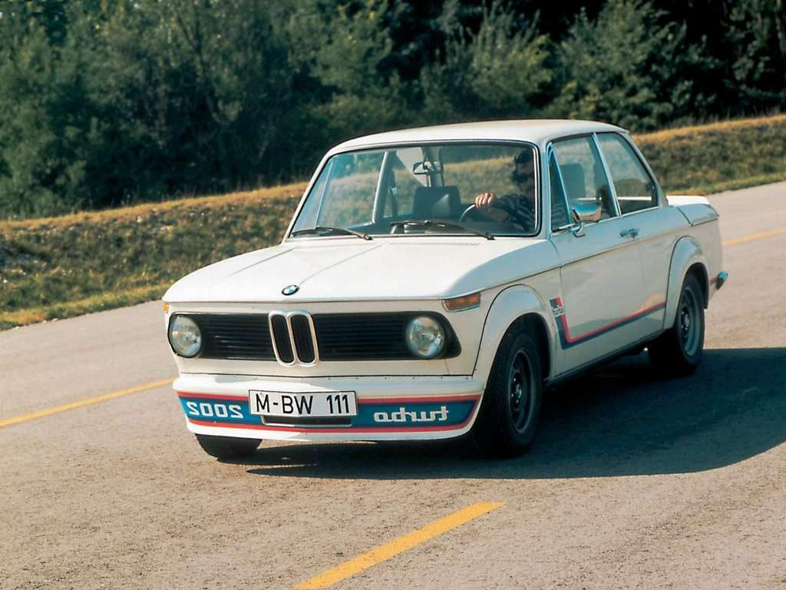
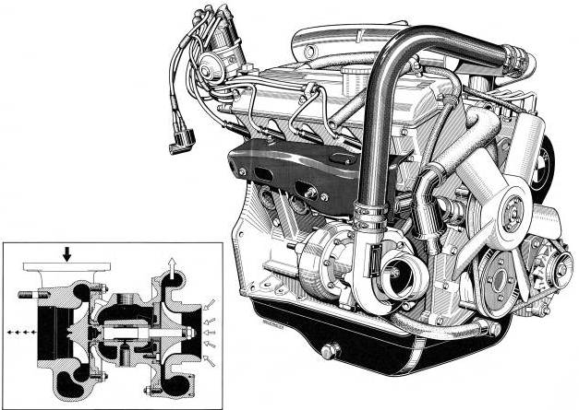
Самарский государственный Аэрокосмический университет имени
академика С.П. Королева
Кафедра теории двигателей летательных аппаратов
Турбонаддув на легковых автомобилях
BMW 2002 Turbo (1973) – Первый немецкий серийный легковой автомобиль с турбонаддувом и его двигатель.
Мощность выросла – с 130 до 170 л.с., крутящего момента с 180 до 245 Нм
Автомобиль не имел успеха из-за низкой надежности и энергетического кризиса 1973 г
Курс лекций «Агрегаты наддува ДВС» лекция № 1 Лектор: доц. Батурин О.В.

Slide 40
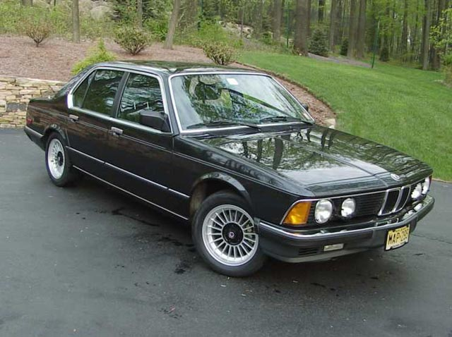
Самарский государственный Аэрокосмический университет имени
академика С.П. Королева
Кафедра теории двигателей летательных аппаратов
Турбонаддув на легковых автомобилях
BMW 745i (1981) – Новая попытка внедрения турбонаддува на автомобилях BMW
BMW 745i также не имел успеха
В 1986 фирма BMW отказалась от наддува бензиновых двигателей
Курс лекций «Агрегаты наддува ДВС» лекция № 1 Лектор: доц. Батурин О.В.

Slide 41


Самарский государственный Аэрокосмический университет имени
академика С.П. Королева
Кафедра теории двигателей летательных аппаратов
Турбонаддув на легковых автомобилях
Porsche 911 (1973)
и его двигатель
(стрелками указано положение турбонагнетателей)
Курс лекций «Агрегаты наддува ДВС» лекция № 1 Лектор: доц. Батурин О.В.

Slide 42

Самарский государственный Аэрокосмический университет имени
академика С.П. Королева
Кафедра теории двигателей летательных аппаратов
Турбонаддув на легковых автомобилях
Saab 99 Turbo (1977) – Первый серийный автомобиль на котором удалось достигнуть надежной работы турбокомпрессора
Курс лекций «Агрегаты наддува ДВС» лекция № 1 Лектор: доц. Батурин О.В.

Slide 43

Самарский государственный Аэрокосмический университет имени
академика С.П. Королева
Кафедра теории двигателей летательных аппаратов
Турбонаддув на легковых автомобилях
Opel GM (1972) – Гоночный автомобиль с турбодизелем
На соревновании автомобилей с дизельным двигателями Opel GM достиг скорости 192,7км/ч.
Курс лекций «Агрегаты наддува ДВС» лекция № 1 Лектор: доц. Батурин О.В.

Slide 44


Самарский государственный Аэрокосмический университет имени
академика С.П. Королева
Кафедра теории двигателей летательных аппаратов
Турбонаддув на легковых автомобилях
Mercedes 300 SD (1978) – Первый серийный автомобиль c турбодизилем
Курс лекций «Агрегаты наддува ДВС» лекция № 1 Лектор: доц. Батурин О.В.

Slide 45

Самарский государственный Аэрокосмический университет имени
академика С.П. Королева
Кафедра теории двигателей летательных аппаратов
Турбонаддув на легковых автомобилях
Porshe 959 (1987) – Первый автомобиль с двухступенчатым турбонагнетателем
Курс лекций «Агрегаты наддува ДВС» лекция № 1 Лектор: доц. Батурин О.В.

Slide 46


Самарский государственный Аэрокосмический университет имени
академика С.П. Королева
Кафедра теории двигателей летательных аппаратов
Турбонаддув В СССР
В СССР первые серийные турбодизели ЯМЗ-238НБ были выпущены в 1963 году для тракторов К-700
Следом стали выпускаться 12 цилиндровые дизели с наддувом ЯМЗ 240М для БелАЗ и ЯМЗ 238Н(П)(Ф) для автомобилей МАЗ и КрАЗ
Курс лекций «Агрегаты наддува ДВС» лекция № 1 Лектор: доц. Батурин О.В.

Slide 47

Самарский государственный Аэрокосмический университет имени
академика С.П. Королева
Кафедра теории двигателей летательных аппаратов
Турбонаддув В СССР
Основные технические данные советских двигателей с турбонаддувом
Курс лекций «Агрегаты наддува ДВС» лекция № 1 Лектор: доц. Батурин О.В.

Slide 48
Самарский государственный Аэрокосмический университет имени
академика С.П. Королева
Кафедра теории двигателей летательных аппаратов
наддув сегодня
Сегодня наддув прочно занял свое место на ДВС:
Он применяется на земле, на море, воздухе
Доля двигателей с наддувом в объеме производства составляет 50-100%
Почти 90% выпускаемых дизелей имеют наддув
Наддуваются около 6% бензиновых двигателей
Курс лекций «Агрегаты наддува ДВС» лекция № 1 Лектор: доц. Батурин О.В.

Slide 49
Самарский государственный Аэрокосмический университет имени
академика С.П. Королева
Кафедра теории двигателей летательных аппаратов
наддув сегодня
Локомотивы
Легковые автомобили
Флот
Грузовые автомобили
Наддув
Наземные электростанции
Авиация
Тяжелая сельскохозяйственная и дорожная техника
Военная техника
Курс лекций «Агрегаты наддува ДВС» лекция № 1 Лектор: доц. Батурин О.В.

Slide 50

Самарский государственный Аэрокосмический университет имени
академика С.П. Королева
Кафедра теории двигателей летательных аппаратов
наддув сегодня
Агрегаты наддува имеют размеры от 25 до 2400мм
Частота вращения ротора составляет 10000 – 250000об/мин
Модельный ряд турбокомпрессоров выпускаемых фирмой
«ABB turbocharger»
Курс лекций «Агрегаты наддува ДВС» лекция № 1 Лектор: доц. Батурин О.В.

Slide 51


Самарский государственный Аэрокосмический университет имени
академика С.П. Королева
Кафедра теории двигателей летательных аппаратов
наддув сегодня
Самый большой турбокомпрессор
(диаметр 2400 мм, вес 14,5 т)
Один из самых маленьких турбокомпрессоров
Курс лекций «Агрегаты наддува ДВС» лекция № 1 Лектор: доц. Батурин О.В.

Slide 52
Самарский государственный Аэрокосмический университет имени
академика С.П. Королева
Кафедра теории двигателей летательных аппаратов
наддув сегодня
Распределение рынков между производителями турбокомпрессоров
Фирма | Доля рыка в мире | Доля рынка в Европе
Honeywell Turbo Technologies (Garret) | 50 | 58
Borg Warner Turbo Systemsca | 23 | 30
Ishikawajima-Harima Heavy Industries (IHI) | 11 | 8
Mitsubishi Heavy Industries | 10 | 4
Курс лекций «Агрегаты наддува ДВС» лекция № 1 Лектор: доц. Батурин О.В.

